Slide 1
ATIVIDADE MAPA DE EMPATIA VINHERIA AGNELO

Slide 2
NOME: Vinicius Nathan RM: 567105
NOME: Bruno Cesar RM: 568316
NOME: Venicio RM: 568088

Slide 3
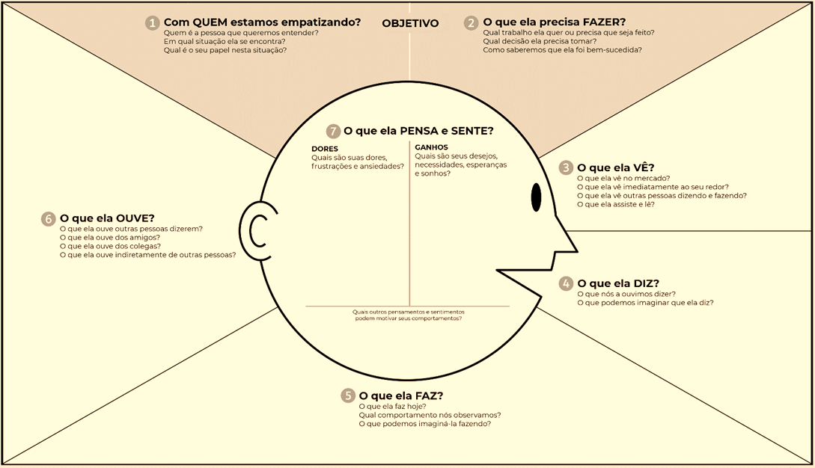
Ana, 29 anos
Gosta de beber
Longo prazo: Equilibrar a vida pessoal com a profissional, encontrando seus amigos de infância
Quando ela estiver em paz com suas escolhas, sentindo-se realizada e segura com seu caminho.
Pais introduziram ao mundo dos vinhos
Ana precisa organizar sua vida pessoal e profissional, ganhar estabilidade emocional e financeira
Curto prazo: Experimentar vinhos nacionais reconhecidos/premiados
Está construindo uma trajetória sólida.
Ela está lidando com a pressão de um projeto com prazo apertado e também com problemas pessoais.
vê muita concorrência e falta de oportunidades reais para quem está começando. Vê exigências altas para pouca valorização.
Animada, em busca de novas experiências, curiosa
Ela é a líder do projeto e está tentando equilibrar as responsabilidades profissionais com as dificuldades pessoais.
Falta de lojas com atendimento especializado especializadas
Recebe elogio dos amigos quando traz vinhos para os encontros. Suas escolhas são acertadas, segundos seus amigos
“Adoramos quando você traz vinho para os encontros, suas escolhas são certeiras.”
Ana precisa de um trabalho que traga propósito e segurança. Ela busca algo que vá além do salário: um ambiente saudável, onde possa crescer e se desenvolver.
Gostaria de ter mais tempo para estudar sobre o mundo dos vinhos
Quer conquistar autonomia e estabilidade emocional e financeira.
Sua família elogia ela pelo esforço como uma profissional que trabalha bastante
Vê amigos e conhecidos também inseguros ou frustrados, alguns conseguindo estabilidade, outros ainda perdidos como ela.
Muitas opções de diversos preços, mas pouca informação detalhada
Ela vê amigos e familiares realizando compras online com preços mais competitivos
Sente uma cobrança de que está em um momento de constituir uma família e sair da casa dos pais
Sua família é seu porto seguro, uma fonte importante de apoio e conforto.
Gosta de MPB, samba, e música clássica (influência dos pais)
Suas ideias fazem a diferença no grupo.
Visitar França, o berço dos vinhos que ela mais gosta
Após um dia longo de trabalho, gosto de tomar uma taça e colocar minha leitura em dia
Estou buscando mais autoconhecimento e qualidade de vida.
Acredito que cada desafio é uma chance de crescer.
Deseja ser reconhecida pelo que faz e pelo que é.
“Uma taça de vinho por dia faz bem para o coração”
Preocupa-se em não encontrar equilíbrio entre vida pessoal e trabalho.
Se tornar uma sommelier de vinhos e ter ser própria adega
tem um ótimo gosto e isso inspira a gente a experimentar coisas novas
Os amigos dizem que ela é leal e dedicada, comprometida, esforçada...
Mantém uma vida ativa para se sentir equilibrada e saudável.
Gosta de viajar e conhecer novas culturas.
Ter uma vida ativa me faz sentir mais viva e equilibrada.
Amo viajar, conhecer novas culturas
Sente insegurança sobre o futuro profissional e pessoal.
Gosto de vinhos complexos, indicações do meu api, mas tenho dificuldade de encontrar por contra própria
Tem começado a estudar sobre vinhos, em busca de autonomia para encontrar vinho que gosta
Está em um relacionamento de longo prazo e avaliando morar junto
Em encontros com amigos sempre leva alguns vinhos para o pessoal.
Tomar decisões importantes sobre sua vida pessoal, como o passo de morar junto.
Se organiza bem anotando suas tarefas, pois tem muitas reuniões ao longo do dia.
Buscar sempre o equilíbrio entre vida pessoal, social e profissional.

